Slide 1
視覺藝術跨領域課程設計與實務
張 繼 文
國立屏東大學視覺藝術學系專任教授

Slide 2
「美感教育」與「藝術教育」
藝術與人文教育 與 美感教育的異同和關係
日常生活經驗 美感經驗 和 藝術經驗
美感教育應貫穿美學
美感教育更重視美感經驗的體驗
觀念欣賞與創造的搭配運用
國際化 全球化 地方化 在地化 社區化
各種類型的相互整合 以及 多元感官的體驗

Slide 3
「美感教育」
比「藝術教育」的範圍更廣
「美感教育」，就是透過教育活動，引導學生對各種美的事物有所感受。
例如教師引導學生欣賞大自然、社會生活與藝術的美，並提升其感受與鑑賞的能力，進而建立正確的審美觀點，培養創造美的能力，涵育熱愛一切美好事物的感情。
「美感教育」比「藝術教育」的範圍更廣，是屬於較為融通的全人通識教育念（張繼文，2006）。

Slide 4
「美感教育」的教學設計
「美感教育」教學中，更應強調感性文化的精緻化，以及「文化發展」境界的提昇。
因此，藉由生命和文化感受性的洗禮及陶鎔淬鍊，將可充實學生的生活與學習中的美感經驗。

Slide 5

「美感教育，是精煉個體的美感認知，強化感性與理性整合的教育，必須從生活中做起。」（教育部，2013，11）。
Peel（2014）主張在學校教育中，以藝術為媒介將學習融為一體的課程策略，能提供學習者發展和構建 21 世紀所需知能的學習歷程。

Slide 6
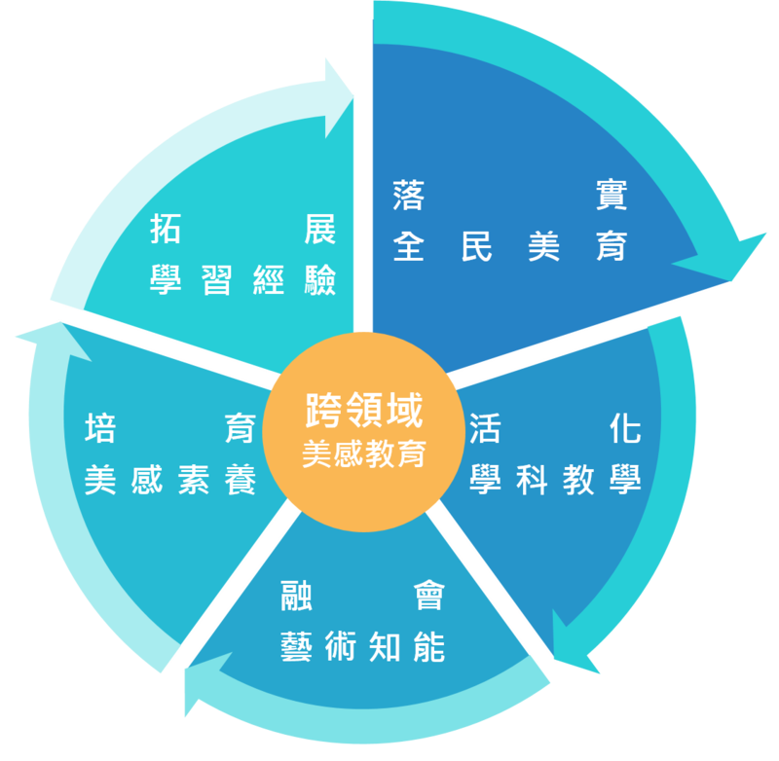
葛拉爵（Gallagher）、伊漢奈念（Ihanainen） （2015）也指出，新世代學習者的美感素養是其每天生活的重要脈動，與其創造力與終身學習力息息相關，將共同構築個體的競爭力。

Slide 7
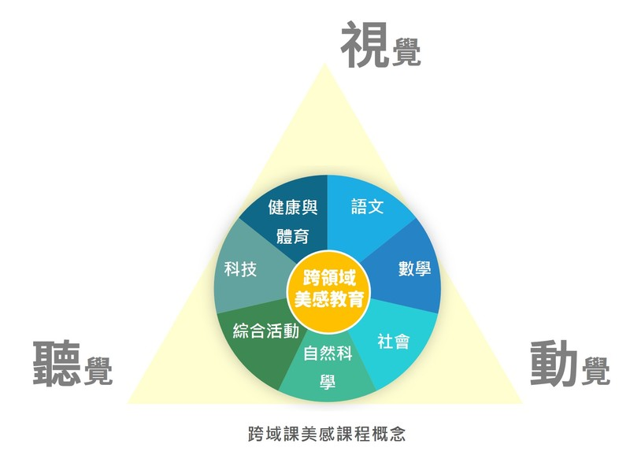
跨領域美感教育課程之設計應首先將美感素養視為各領域學門共同的課程核心，教師於活化教學之際也宜思考如何能將美感經驗融入各種領域學科教學活動之中。

Slide 8
「跨領域課程統整」的四種統整方式
庫魯格（Krug）、寇涵‧艾榮（Cohen-Evron）（2000）從藝術教育的角度探討跨領域課程統整時，提出四種統整的方式，分別為：
1.將藝術做為其他學科的資源。
2.經由藝術擴大學科的中心思想。
3.透過藝術詮釋主題、思想或觀念。
4.使藝術成為協助瞭解以生活為核心議題的方法。

Slide 9
課程融整的五類課程類型
詹森尼爾斯（Jensenius, 2012）在釐清課程融整的可能性時，舉出五類課程類型，分別為：
1.「單學科」（intradisciplinary。
2.「多學科」（multidisciplinary。
3.「跨學科」（crossdisciplinary。
4.「科際整合」（interdisciplinary。
5.「超學科」（transdisciplinary）。

Slide 10
「跨領域美感課程」定義：
以藝術媒介、藝術概念、美感元素與藝術資源等作為活化、輔助與融整其他學科學習的媒介、資源、策略及主軸，建構「以藝術為核心」（art-based）之跨領域課程。

Slide 11
趙惠玲（2005）認為，以藝術為核心進行跨領域美感課程的規劃時有兩種發展可能：
1.可藉由藝術媒介、美感元素、藝術概念與藝術資源等藝術內涵，應用藝術實作、藝術鑒賞等活動，作為活化、輔助其他學科學習的媒介、資源與策略。

Slide 12
蘇拉蔻（Suraco, 2006）認為象徵的符號和美感內涵是許多學門的共同特徵，利用這些特質即可將不同學科與藝術知能進行整合，也讓學校的教學和校園外的世界產生連結。
（例如利用視覺藝術的造形、色彩、結構、材質、表現技法、空間安排、校內外藝術資源等視覺藝術實作或視覺藝術鑒賞活動來活化、輔助其他學科學習的媒介、資源與策略）

Slide 13
趙惠玲（2005）認為，以藝術為核心進行跨領域美感課程的規劃時有兩種發展可能：
2.檢視不同學科的專業知識體系，尋找與藝術領域交集之知識結構或美感共通性等，以之作為融整課程結構的主軸，進行規劃。

Slide 14
跨領域課程四項策略
蘇拉蔻（Suraco, 2006）在探討不同學科結合藝術的跨領域課程時亦提出四項策略，分別為：
（1）運用不同領域中重疊的部分。
（2）將美學原則擴大。
（3）使用藝術素材。
（4）規劃橫跨各種學科範圍的課程。

Slide 15
例如：
（1）運用不同領域中和視覺藝術重疊的部分進行相容相通整合。
（2）將視覺藝術中的美的形式原理擴大至其他非藝術實例探討。
（3）使用視覺藝術的實際作品素材成為跨領域教學的主軸。
（4）規劃橫跨視覺藝術、其他藝術類別（如含語言文字特性的文學、含聽覺性的音樂、含肢體和表情特性的表演藝術、含現代多元媒體的藝術）、以及其他非藝術屬性的各領域或學科範圍之課程內涵。

